Slide 1

Formação Bot'N Roll

Slide 2

Aquele Titulo Bonito!
Corpo 1
Corpo 1
Corpo 1
Corpo 1
Corpo 1
Corpo 1

Slide 3
Aquele Titulo Bonito!
Corpo 1
Corpo 1
Corpo 1
Corpo 1
Corpo 1
Corpo 1

Slide 4

Aquele Titulo Bonito!
Corpo 1
Corpo 1
Corpo 1
Corpo 1
Corpo 1
Corpo 1

Slide 5
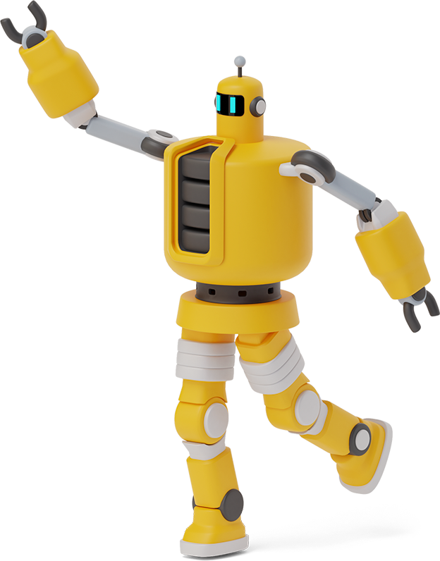
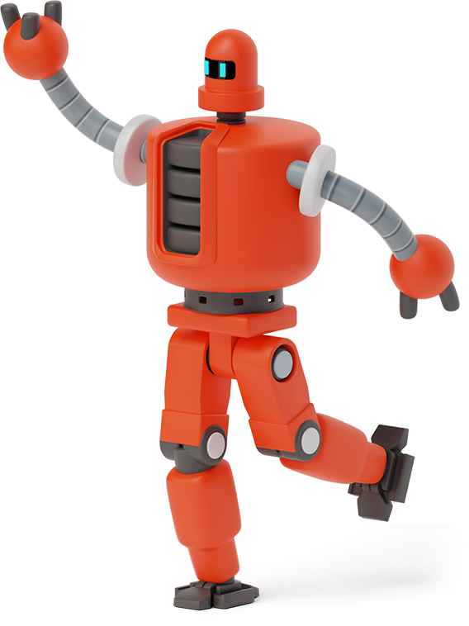
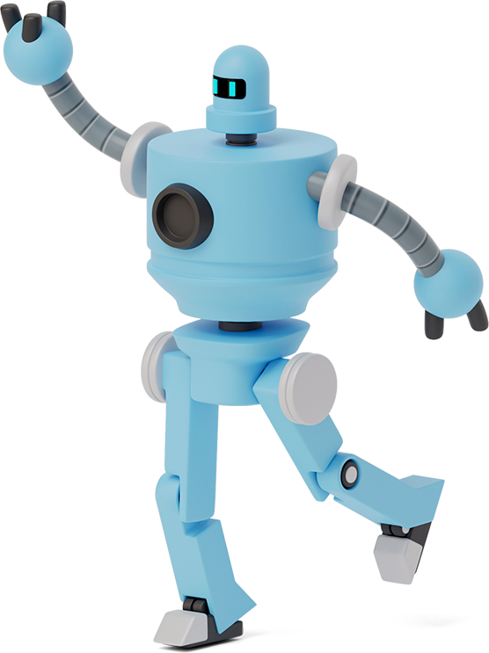


Slide 7
